Slide 1
КУРС ЛЕНОРМАН
Вступительное занятие

Slide 2
Содержание урока 1.0
История создания карт м-ль Ленорман
Ленорман как система. Таро vs Ленорман
Особенности чтения карт. Рассматриваемые вопросы
Организация рабочего места для гадания
Связь с информационным полем. Сонастройка с колодой
Работа с колодой. Правильные дни для предсказаний
Усталость колоды. Чистка колоды, себя, пространства

Slide 3
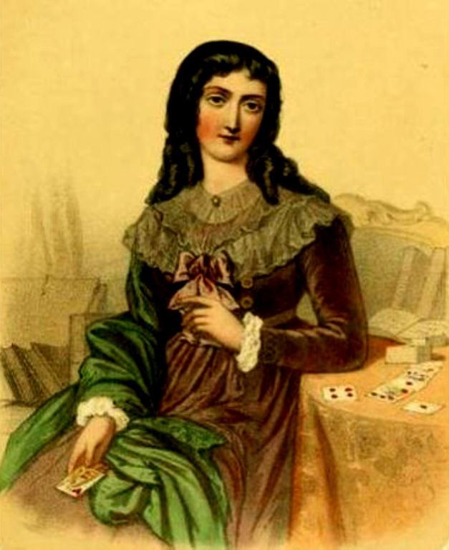
История создания карт
Кто такая девица Мария Ленорманд
Колоды под именем Ленорман
Истоки малой колоды Ленорман
Вторая жизнь колоды

Slide 4
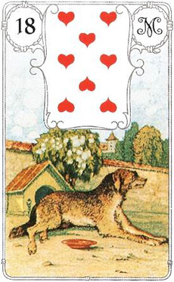
2. Ленорман как система
Имеет 36 листов
Все карты пронумерованы от 1 до 36 и равны между собой и не имеют разделения на масти
Имеют везель с игральной карты
Имеют свой уникальный символ-картинку, которая несет основной предсказательный смысл
Значения предсказаний ассоциативны

Slide 5
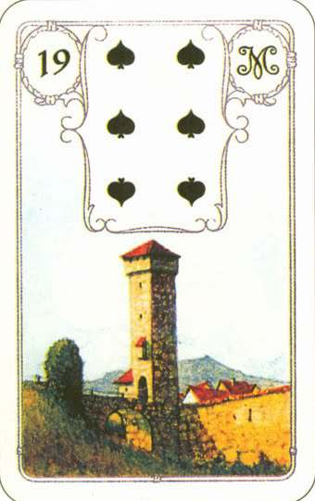
Отличия от Таро
Ленорман и Таро изначально разные системы
В Ленорман нет деления на Арканы, масти, дворы
Не нужно учить Каббалу, Астрологию, Стихии
Для ответа необходимо более чем одна карта
Ответы событийные, простые, содержат много фактов.

Slide 6
3. Особенности чтения карт
пары и триады
последовательное чтение в линейках
квадраты и прямоугольники
ромбы
Вопросы: открытые с заданным промежутком времени

Slide 7
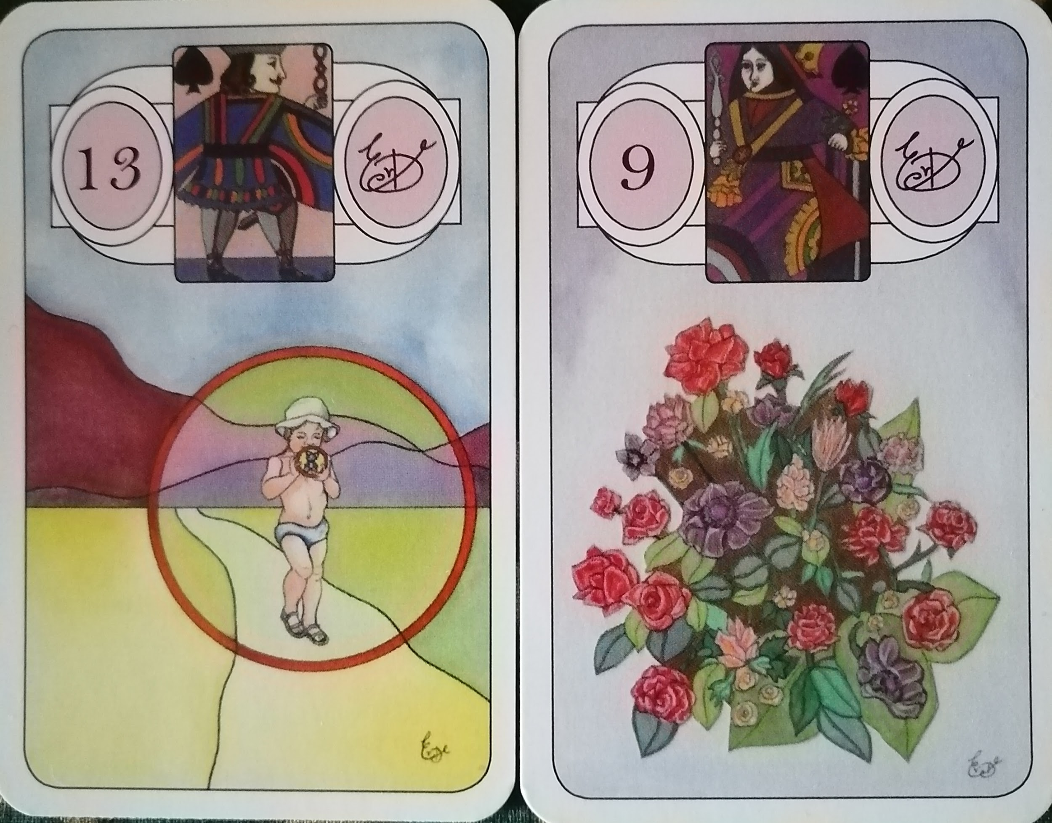
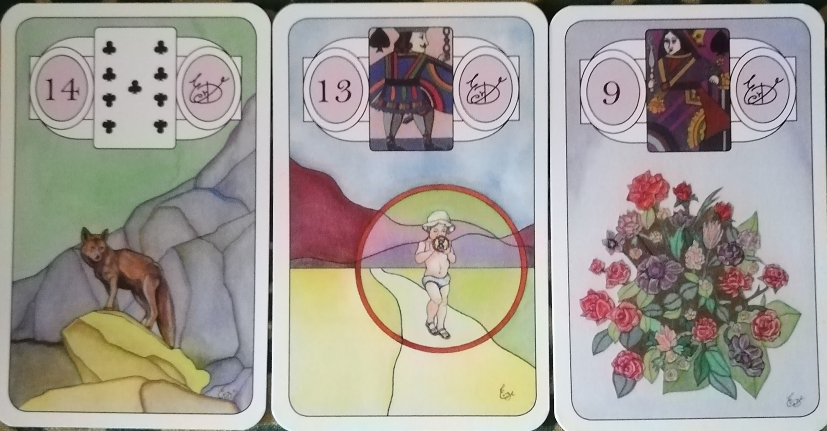
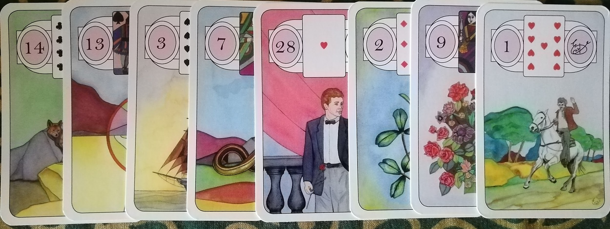
Пары
Триады
Линейка

Slide 8
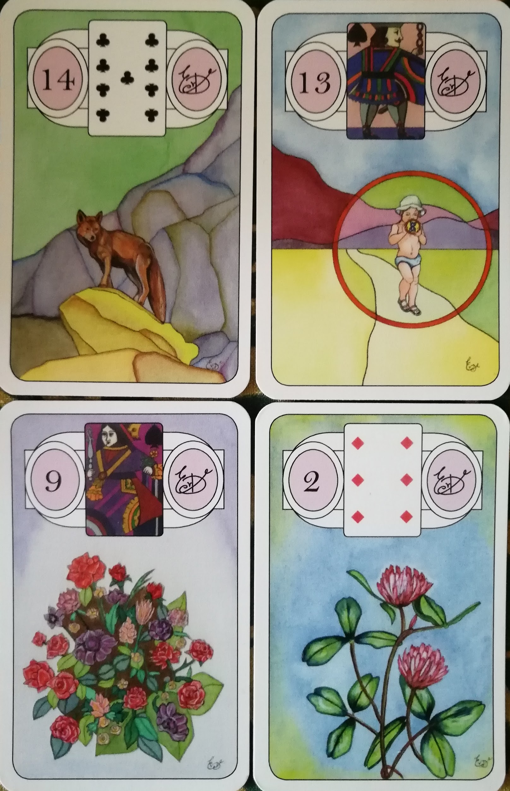
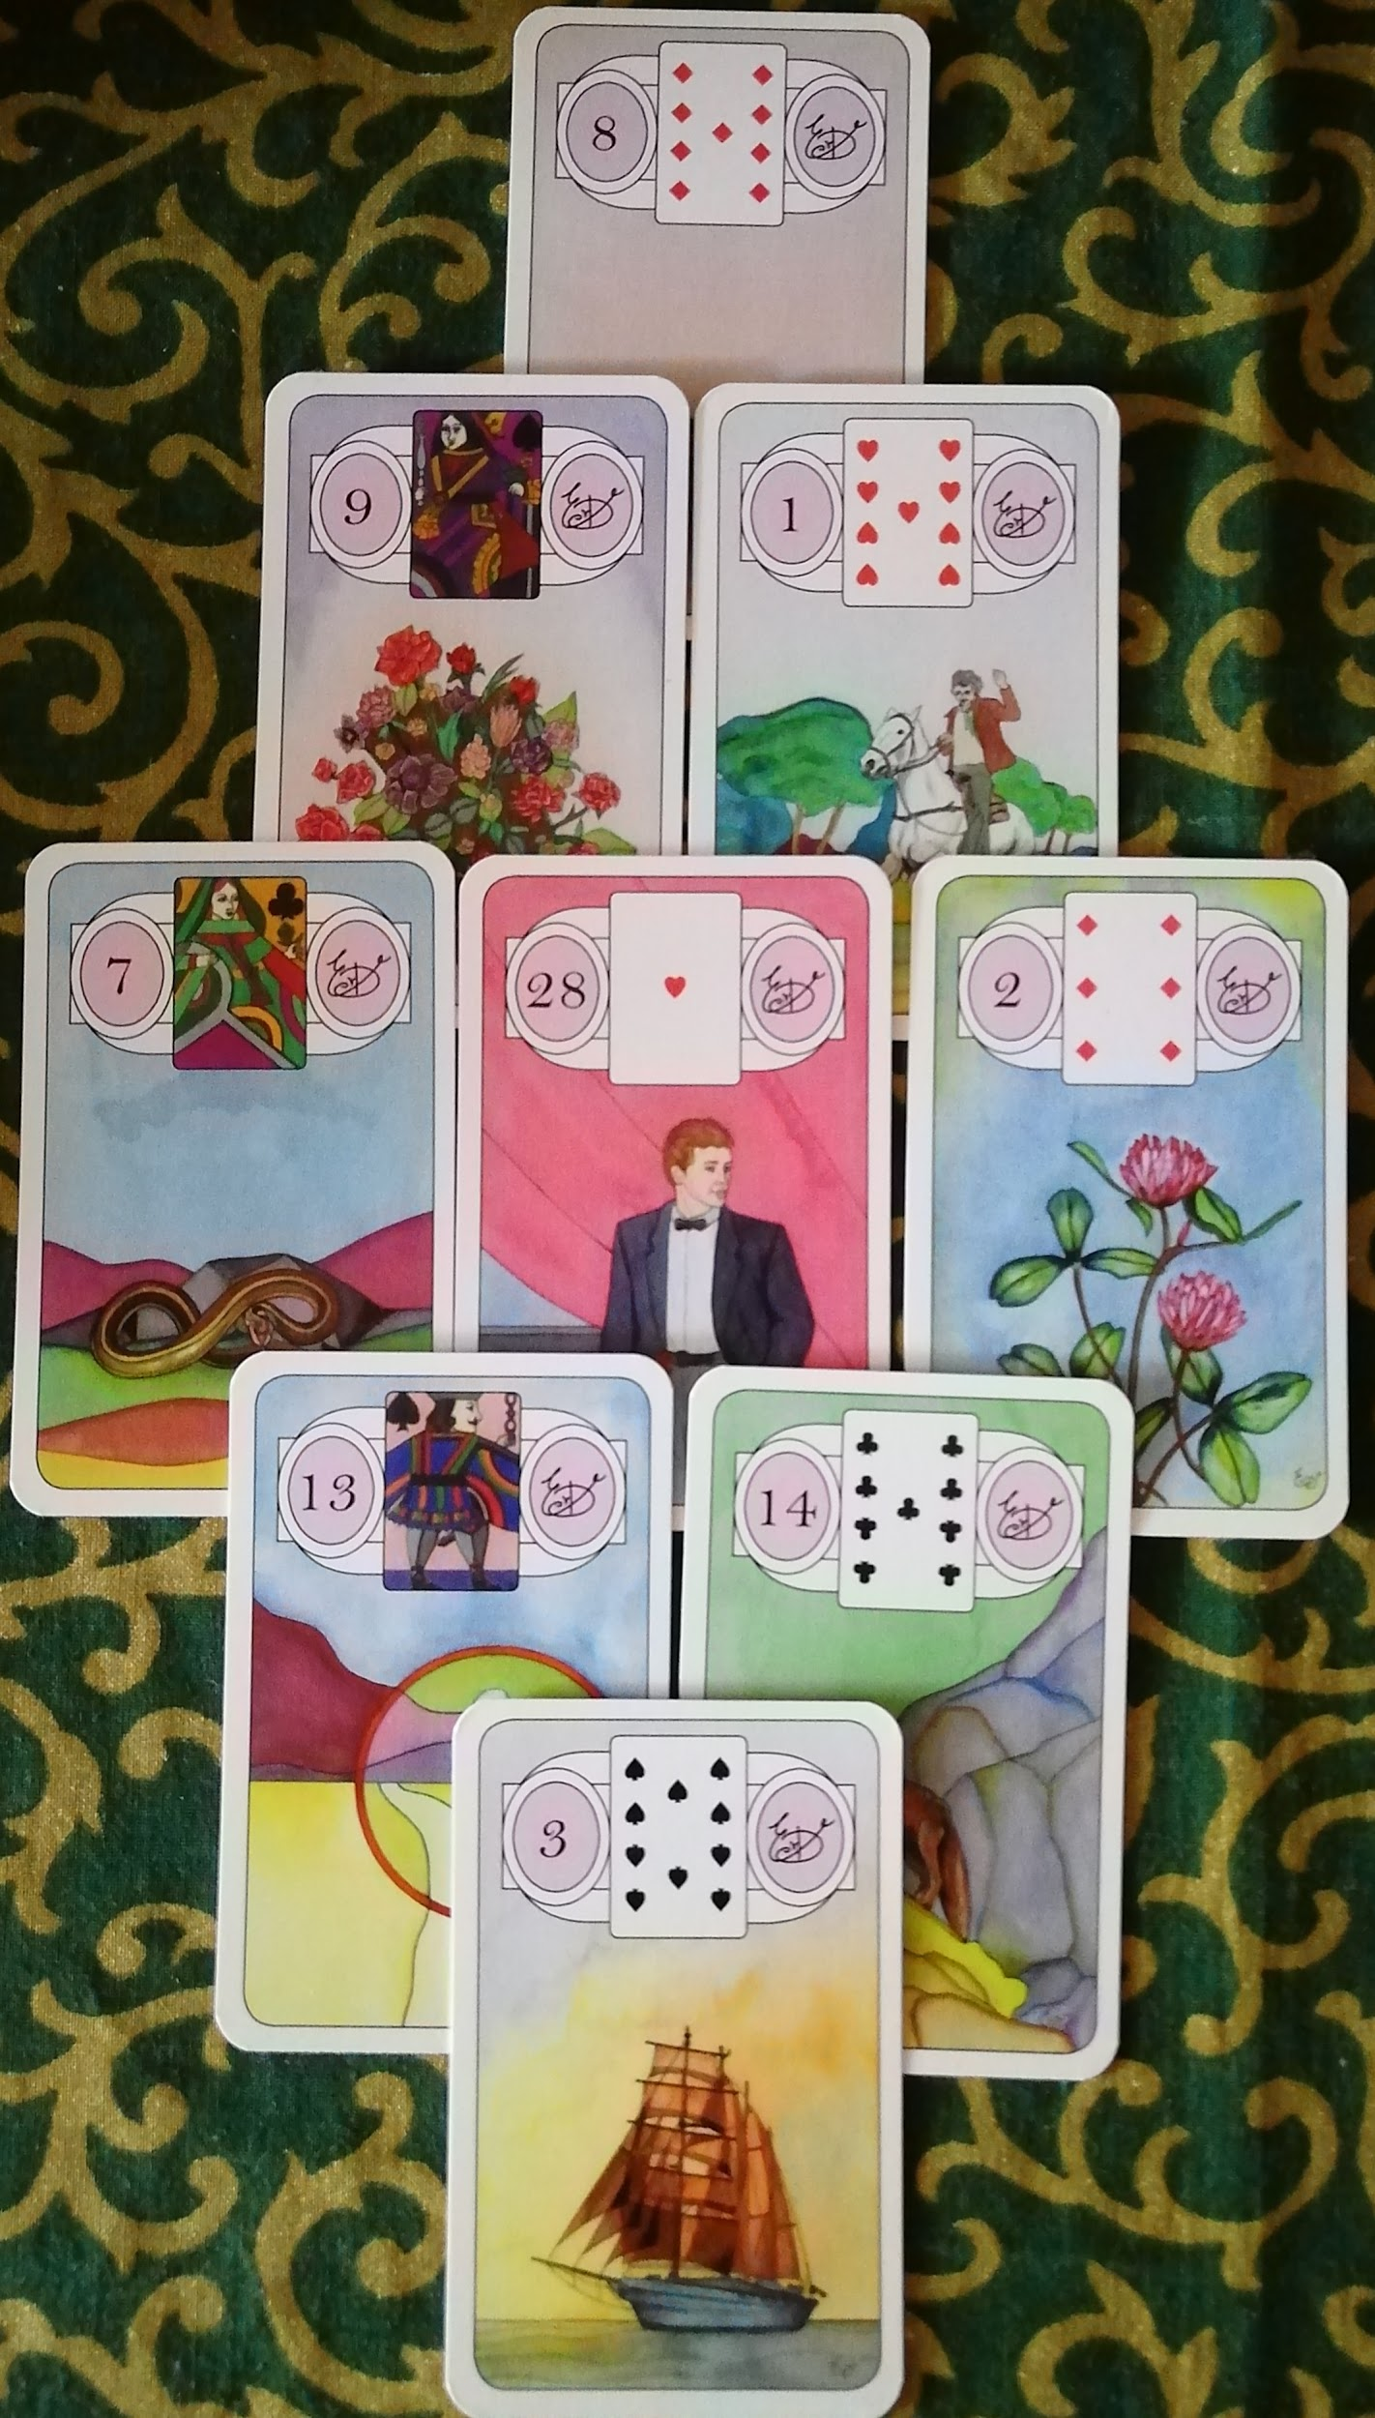
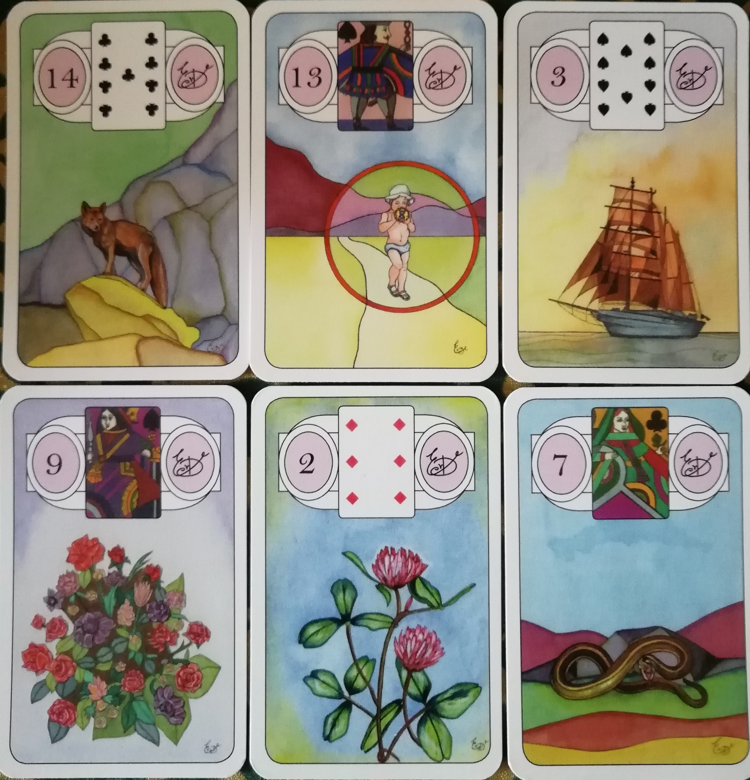
Ромб
Квадрат
Прямоугольник

Slide 9
4. Организация рабочего места
Уединенность и спокойствие при работе
Необходимости : стол, скатерть, мешочки, шкатулки
Атрибуты - свечи, символы стихий, защитные символы

Slide 10
5. Связь с информационным полем. Настройка на колоду
6. Работа с колодой и дни предсказаний
7. Усталость колоды. Чистка колоды, себя, пространства

Slide 11
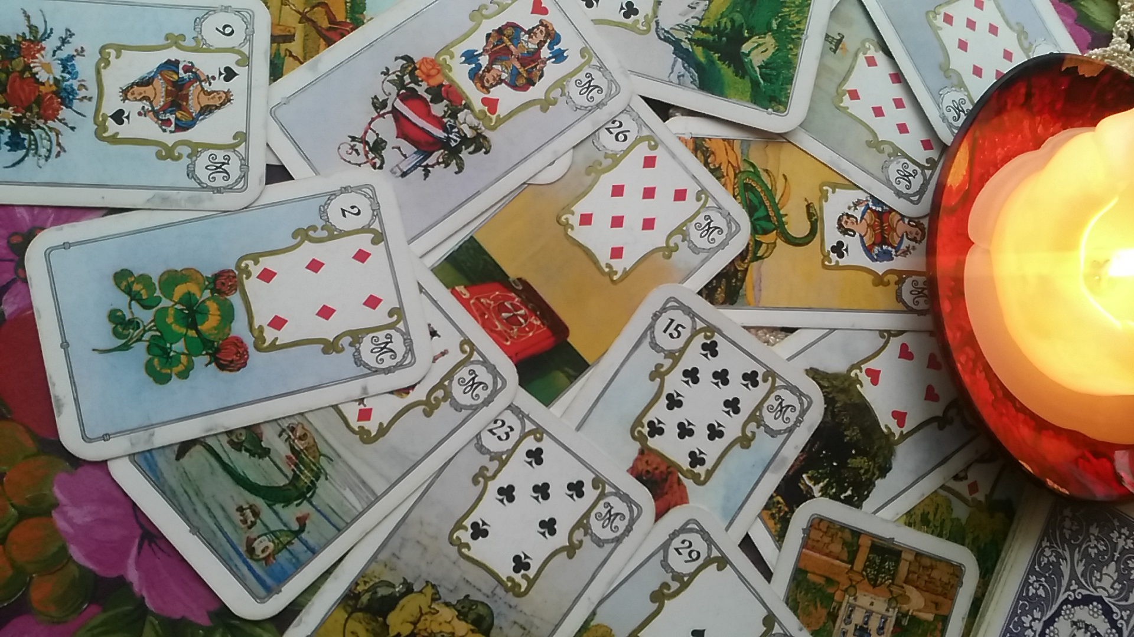
СПАСИБО ЗА ВНИМАНИЕ

Slide 12


